Slide 2

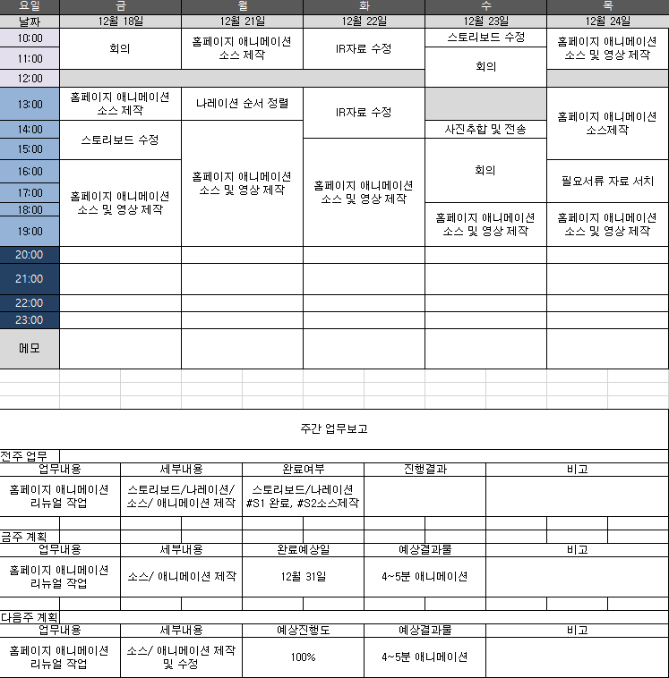
2020년도 12월 4주차
12월 18일 ~ 12월 24일
주간업무 – 정량화 주임

Slide 3
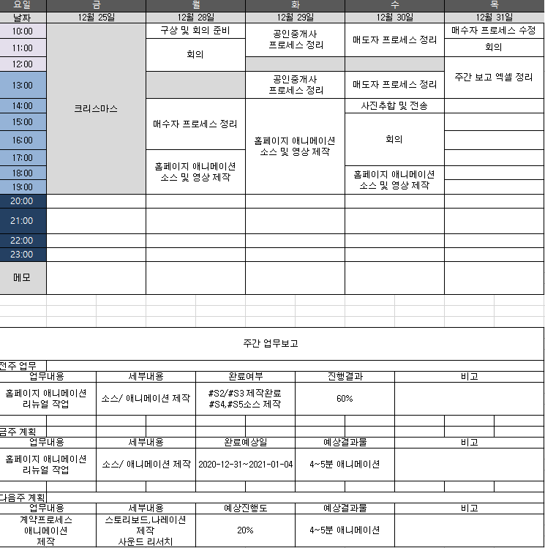
2020년도 12월 5주차
12월 28일 ~ 12월 31일
주간업무 – 정량화 주임

Slide 4
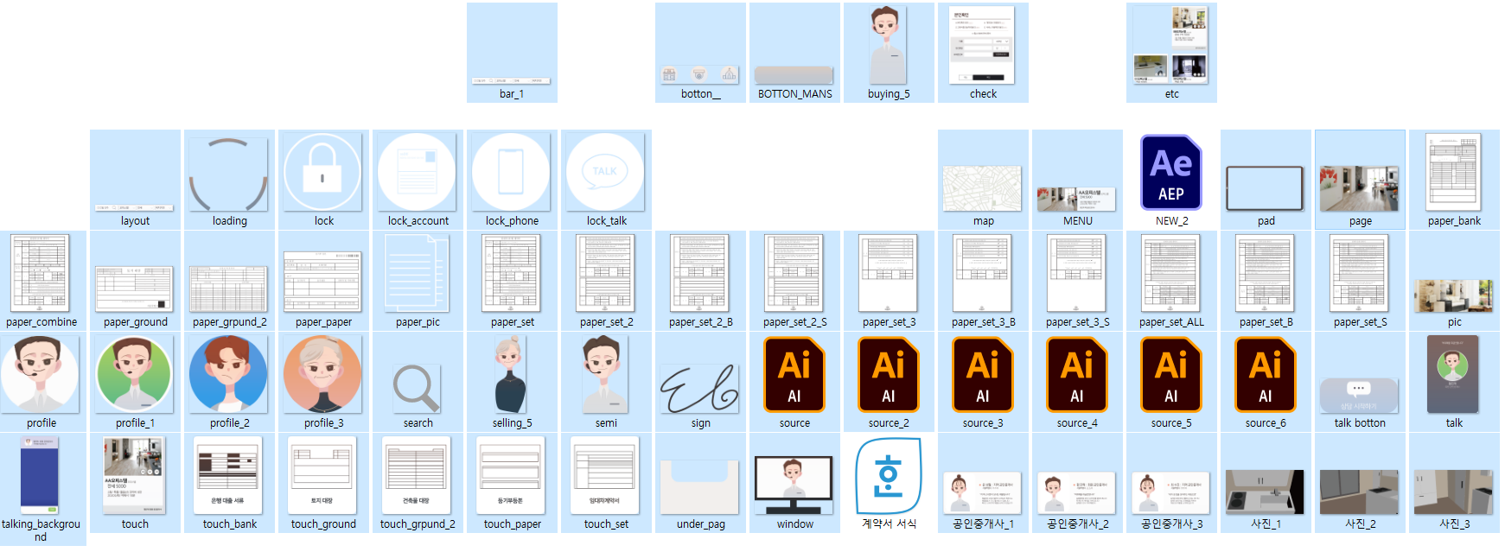
2020년도 12월 4,5주차

Slide 5
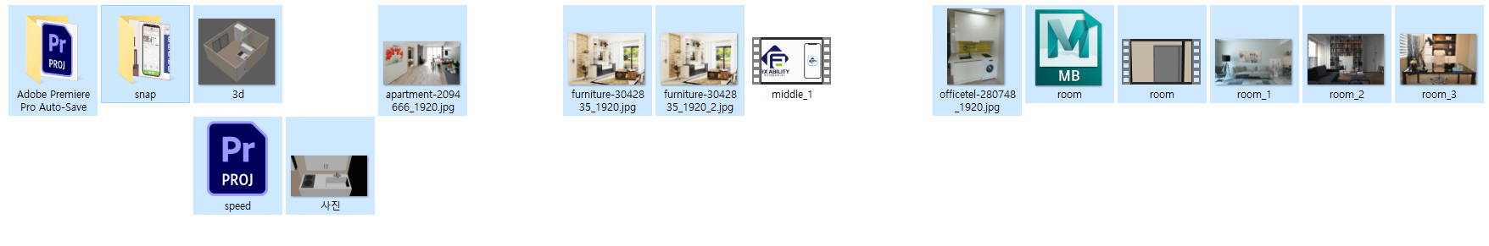
2020년도 12월 4,5주차

Slide 6
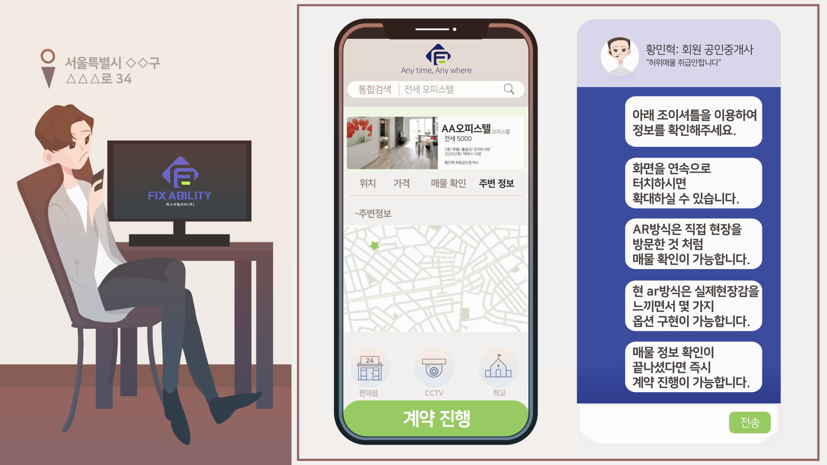
2020년도 12월 4,5주차
용량관계로 공용 구글 드라이브에 영상 올렸습니다

